Slide 1
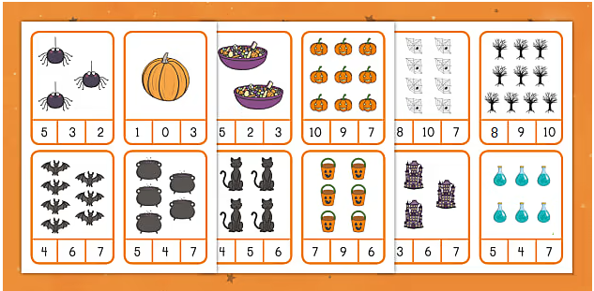
THỰC HÀNH CÙNG THẺ HỌC TOÁN
Tiết 1
6

Slide 2
CÙNG HÁT VÀ VẬN ĐỘNG NÀO!
Notes:
GV và HS cùng hát múa

Slide 3
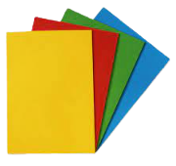
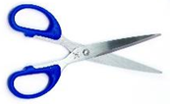
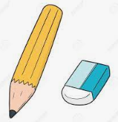
Chuẩn bị dụng cụ và vật liệu:
Notes:
GV yêu cầu HS chuẩn bị nguyên, vật liệu cho buổi học sau

Slide 4
Notes:
Trong quá trình dạy học, GV thường xuyên khuyến khích HS bằng các câu khen khi HS trả lời đúng

Slide 5
BÀI 3
THỰC HÀNH
CÙNG
THẺ HỌC TOÁN
Tiết 2
Notes:
Giới thiệu nội dung bài học thực hành làm thẻ toán

Slide 6
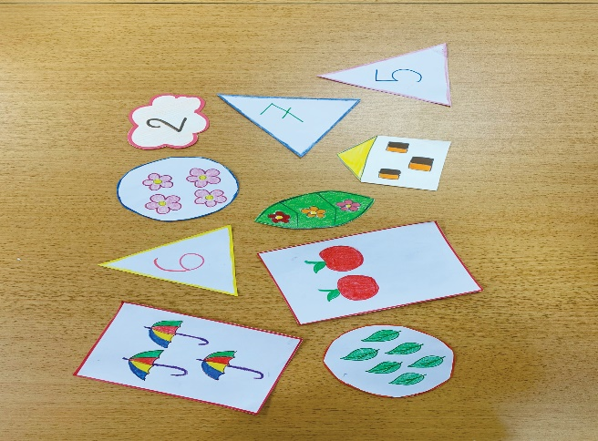
ĐỀ XUẤT Ý TƯỞNG VÀ CÁCH LÀM THẺ HỌC TOÁN
TIÊU CHÍ SẢN PHẨM
Làm được ít nhất 5 thẻ ghi số hoặc 5 thẻ vẽ hình
Số trên thẻ viết đúng, to, rõ ràng. Hình vẽ dễ đếm
Sản phẩm đẹp, sáng tạo
Notes:
GV cho HS thảo luận nhóm để đưa ra ý tưởng của nhóm, hỗ trợ nếu nhóm gặp khó khăn trong việc thể hiện ý tưởng. GV chiếu tiêu chí sản phẩm và yêu cầu nội dung thảo luận của học sinh bám sát với các tiêu chí đó

Slide 7
ĐỀ XUẤT Ý TƯỞNG VÀ CÁCH LÀM THẺ HỌC TOÁN
Thảo luận và chia sẻ ý tưởng làm thẻ học Toán
Notes:
GV gợi ý HS chia sẻ ý tưởng để làm sản phẩm

Slide 8
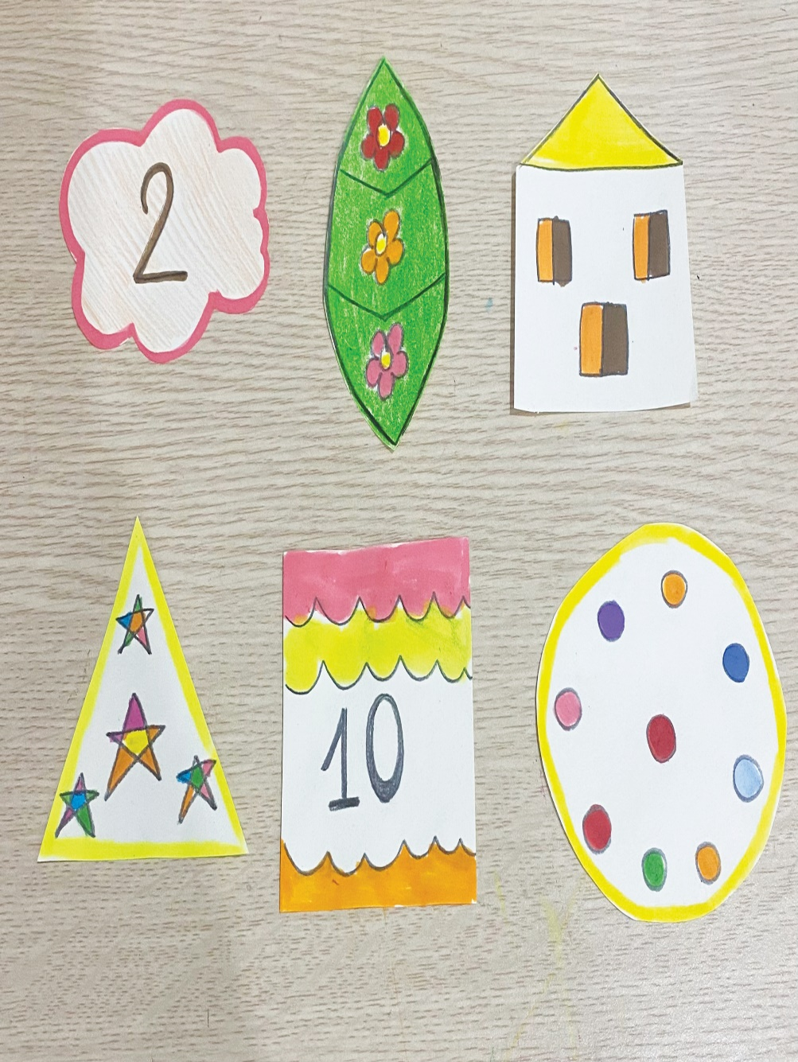
ĐỀ XUẤT Ý TƯỞNG VÀ CÁCH LÀM THẺ HỌC TOÁN
Lựa chọn ý tưởng và đề xuất cách làm thẻ học Toán
Hình dạng thẻ
Hình vẽ trên thẻ
Các số viết trên thẻ
Notes:
GV gợi ý HS chia sẻ ý tưởng để sản phẩm bằng các câu hỏi và hình ảnh thẻ toán

Slide 9
PHIẾU HỌC TẬP SỐ 3
Cùng vẽ ý tưởng của nhóm
1. Vật liệu sử dụng để làm thẻ: ……………………………………………………………
2. Hình dạng thẻ: …………………………………………………………..
.…………………………………………………..……..
3. Hình vẽ trên thẻ là …………………..…….
4. Các số viết trên thẻ là ……………………
5. Em làm bao nhiêu thẻ? ………………….
Mô tả ngắn gọn các bước làm thẻ:
............................................................................................................................................
............................................................................................................................................
Notes:
GV gợi ý để HS tưởng tượng ra sản phẩm của nhóm, các ý tưởng để làm sản phẩm theo các tiêu chí đề ra nhưng lại thể hiện được phong cách, sự thông minh và cá tính riêng của nhóm, gợi ý để HS nghĩ đến trang trí để có sự khác biệt, sáng tạo riêng

Slide 10
LÀM THẺ HỌC TOÁN
Lựa chọn dụng cụ và vật liệu
Giấy màu, bút chì, bút màu, kéo, thước kẻ, keo
Notes:
GV yêu cầu nhóm HS kiểm tra lại các nguyên, vật liệu của nhóm theo phiếu học tập, nếu có khác thì bổ sung vào phiếu

Slide 11
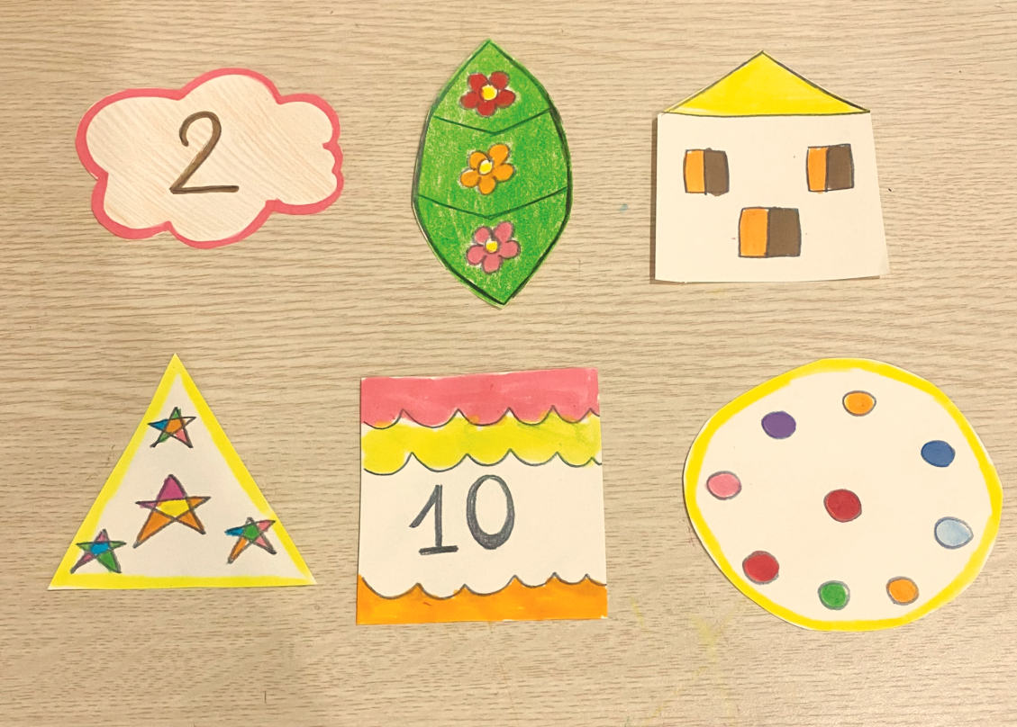
LÀM THẺ HỌC TOÁN
Làm thẻ học toán theo cách của em hoặc nhóm em
Notes:
GV cho HS quan sát một số mẫu trên, cho HS trình bày mẫu của nhóm mình. Các nhóm khác đặt câu hỏi nếu có thắc mắc hoặc góp ý

Slide 12
LÀM THẺ HỌC TOÁN
1
Tạo thẻ với nhiều hình dạng
Notes:
GV hướng dẫn HS thực hiện vẽ hình trên giấy, cắt hình

Slide 13
LÀM THẺ HỌC TOÁN
2
Viết số hoặc vẽ, dán hình lên thẻ
2
10
Notes:
GV hướng dẫn HS thực hiện

Slide 14
LÀM THẺ HỌC TOÁN
3
Trang trí hoàn thiện thẻ
Notes:
GV hướng dẫn HS thực hiện

Slide 15
Thẻ học toán
TIÊU CHÍ SẢN PHẨM
Notes:
GV cho HS kiểm tra sản phẩm so với tiêu chí để điều chỉnh, hoàn thiện sản phẩm. Hướng dẫn HS vẽ ý tưởng và thực hiện

Slide 16
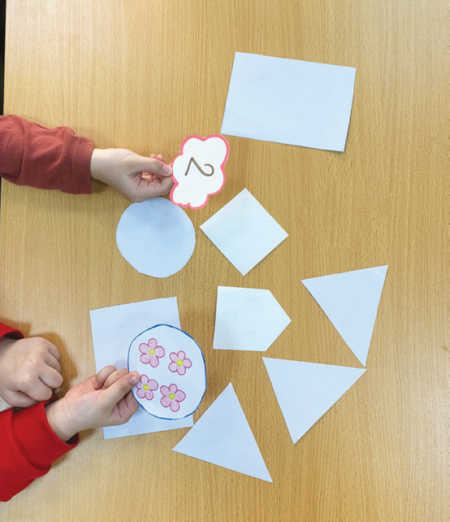
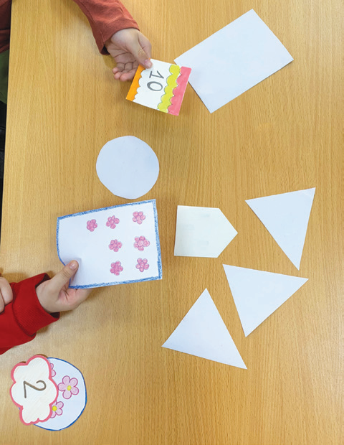
TRÒ CHƠI “AI NHIỀU THẺ HƠN”
Notes:
nêu luật chơi, cho HS các đội lên chơi

Slide 17
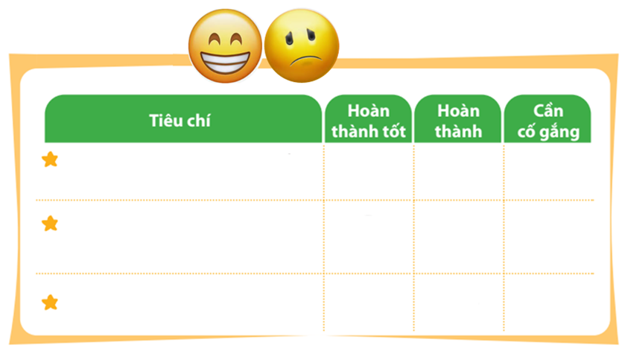
ĐÁNH GIÁ SẢN PHẨM
Thực hiện đánh giá bằng hình dán
Làm được ít nhất 5 thẻ ghi số hoặc 5 thẻ vẽ hình
Số trên thẻ viết đúng, to, rõ ràng. Hình vẽ dễ đếm
Sản phẩm đẹp, sáng tạo
Notes:
GV hướng dẫn HS đánh giá theo từng tiêu chí bằng hình dán. Có thể tặng thêm hình dán cho điểm sáng tạo, làm nhanh, đẹp

Slide 18
Notes:
Trong quá trình dạy học, GV thường xuyên khuyến khích HS bằng các câu khen khi HS trả lời đúng

